Slide 1
международно-правовая регламентация защиты прав человека
Выполнила студентка группы П-31 Царёва К.С.
Преподаватель Белоножко Я. Р.

Slide 2

Права человека за последнее время стали одним из динамично развивающихся разделов международного права, превратившись в наиболее важную часть всего международно-правового процесса. Права человека стали не только универсальными в своем выражении, но и получили всемирное признание

Slide 3

Механизм обеспечения и защиты прав и свобод человека в современных условиях представляет собой сложный правовой комплекс, включающий в себя как внутригосударственные, так и международные средства. С одной стороны это нормативные акты и ориентированные на их исполнение органы государства, а с другой - международные договоры и создаваемые на их основе органы, призванные обеспечить реализацию принятых или признанных норм.

Slide 4
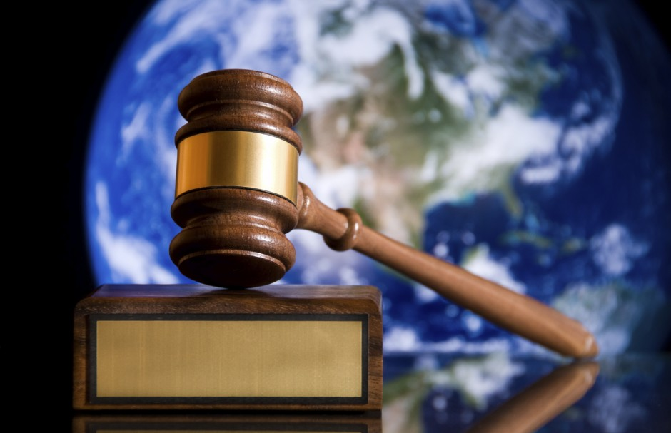
Международно-правовая регламентация прав человека и как ее выражение современный каталог прав и свобод индивида - результат длительного исторического становления эталонов и стандартов современного общества, происходившего не только в правовом «пространстве».

Slide 5

Принятие Всеобщей декларации прав человека 1948 г., Международного пакта об экономических, социальных и культурных правах 1966 г., Международного пакта о гражданских и политических правах и Факультативного протокола к нему 1966 г., закрепивших каталог основных прав и свобод личности, явилось основным шагом в планомерной международной регламентации данного вопроса. В соответствии с указанными соглашениями государства-участники обязаны соблюдать закрепленные в них права и свободы в отношении всех лиц, находящихся под их юрисдикцией, и развивать международное сотрудничество с целью дальнейшего поощрения и защиты этих прав и свобод. Непосредственная регламентация прав, то есть наделение индивида определенным юридическим статусом, включающим ряд прав и обязанностей, была отнесена международным правом к внутригосударственной компетенции.

Slide 6

Одна из важнейших функций государства заключается в обеспечении возможности реализации прав и свобод граждан, в создании безупречного механизма, призванного защищать человека от посягательств на его права и способствовать их восстановлению.
В системе юридических гарантий наиболее эффективным средством считается защита в судебном порядке — право гражданина, индивида на судебное обжалование.
Право на судебную защиту относится к основным неотчуждаемым правам и свободам человека

